Slide 1


加固项目0.1
报告人：赵凯
2017.7.11

Slide 2
1.研究背景及意义
目录
2.研究过程及方法
CONTENTS
3.研究结论

Slide 3

1
研究背景及意义
做游戏开发的都怕自己的资源被窃取，并且我一直关注所有的加固软件都没有资源加密

Slide 4
看看各大加固厂商
We are pursuing the best!
1
2
3
4
阿里
加固
360加固
棒棒
加固
爱加密

Slide 5
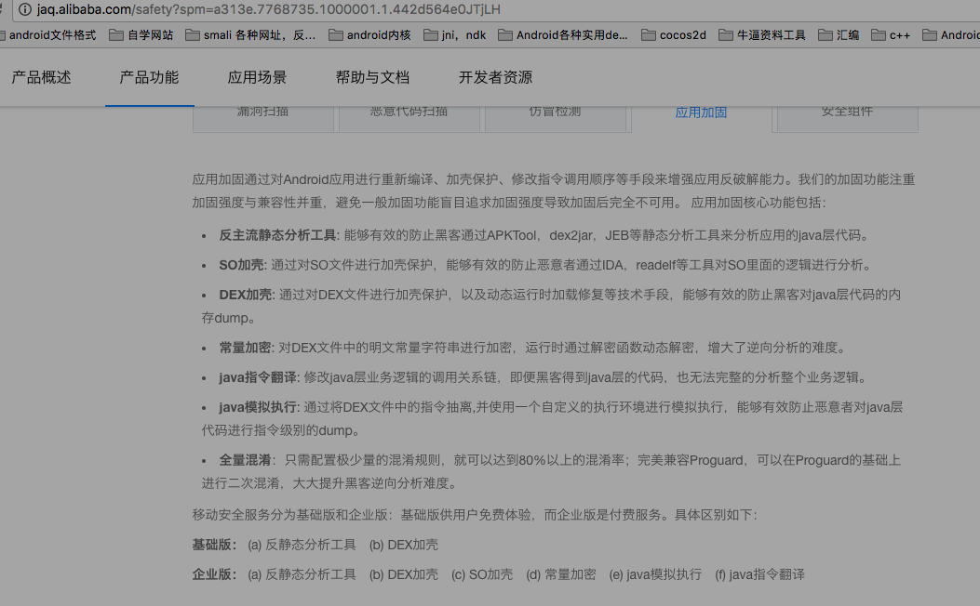
研究背景及意义
We are pursuing the best!
点击输入
点击输入
点击输入

Slide 6
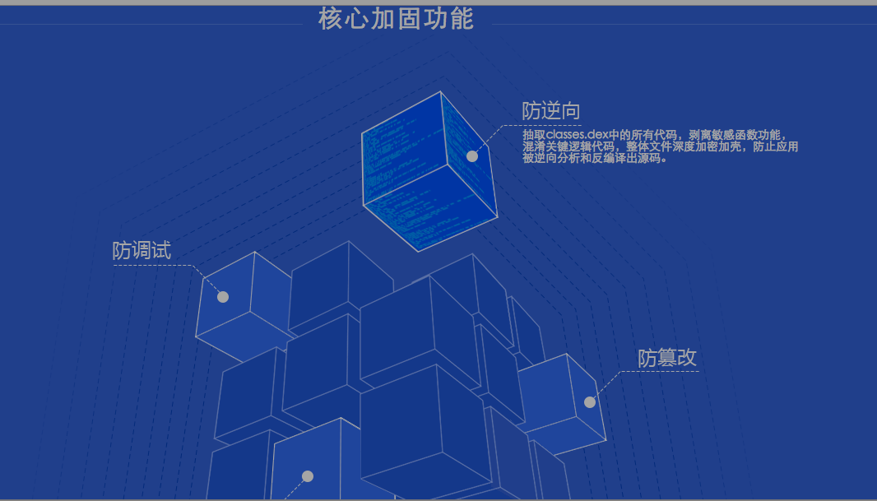
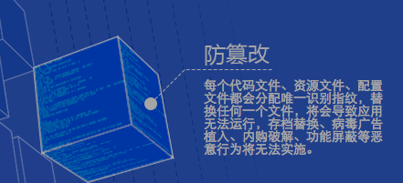
研究背景及意义
We are pursuing the best!
单击此处添加标题
请输入您的内容请输入您的内容
请输入您的内容请输入您的内容
单击此处添加标题
请输入您的内容请输入您的内容
请输入您的内容请输入您的内容
STEP
STEP
02
04
01
03
STEP
STEP
单击此处添加标题
请输入您的内容请输入您的内容
请输入您的内容请输入您的内容
单击此处添加标题
请输入您的内容请输入您的内容
请输入您的内容请输入您的内容

Slide 7
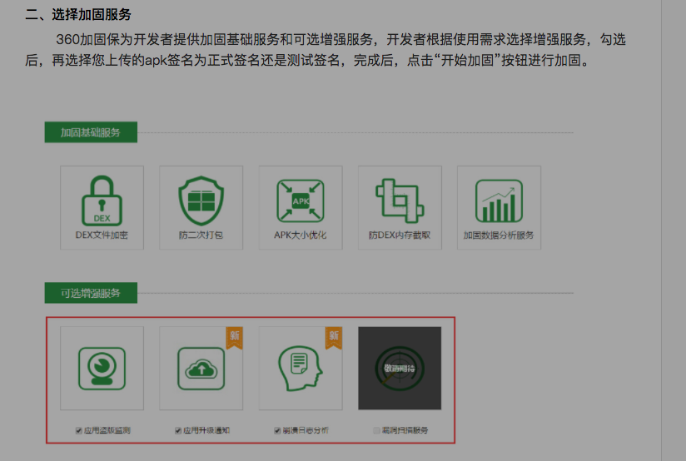
研究背景及意义
We are pursuing the best!
单击此处添加标题
请输入您的内容请输入您的内容
请输入您的内容请输入您的内容
单击此处添加标题
请输入您的内容请输入您的内容
请输入您的内容请输入您的内容
单击此处添加标题
请输入您的内容请输入您的内容
请输入您的内容请输入您的内容
单击此处添加标题
请输入您的内容请输入您的内容
请输入您的内容请输入您的内容

Slide 8
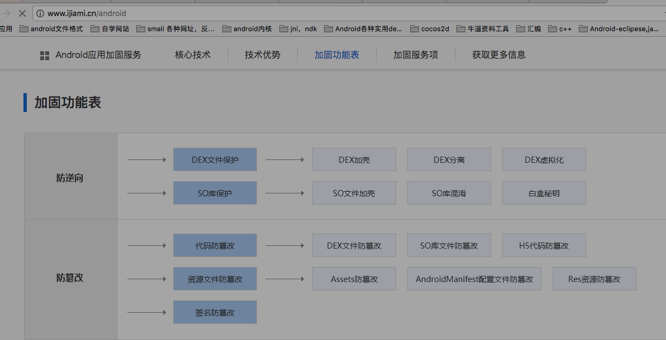

Slide 9
核心功能
1隐藏res布局，图片，assets下所有文件
2剩下的资源id名混淆
3动态加载资源
4dex，jni动态加载
3
研究过程及方法

Slide 10
研究过程及方法
We are pursuing the best!
Start
Two
Three
百度收索android资源加密
分析老罗的资源加载流程
实践

Slide 11
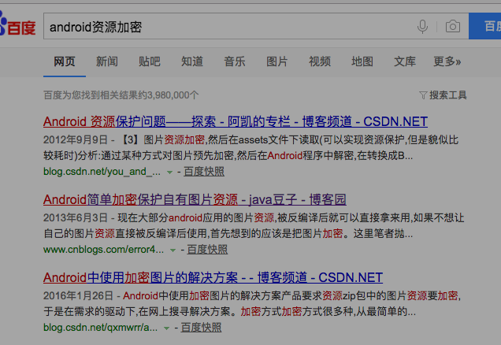
研究过程及方法
We are pursuing the best!
单击此处添加标题
单击此处添加标题
请输入您的内容请输入您的内容
请输入您的内容请输入您的内容
请输入您的内容请输入您的内容
请输入您的内容请输入您的内容
单击此处添加标题
单击此处添加标题
请输入您的内容请输入您的内容
请输入您的内容请输入您的内容
请输入您的内容请输入您的内容
请输入您的内容请输入您的内容
这种加密都是自己加密自己解密。对加固别的apk不实用

Slide 12
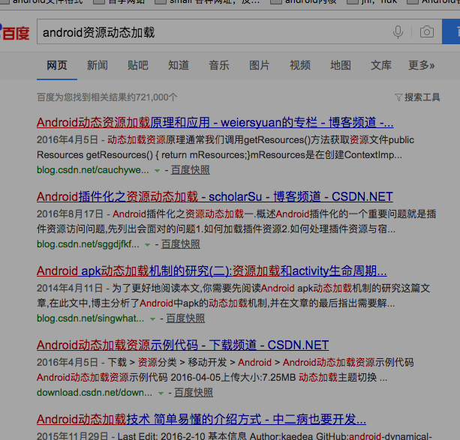
研究过程及方法
We are pursuing the best!
单击此处添加标题
请输入您的内容请输入您的内容
请输入您的内容请输入您的内容
01
02
单击此处添加标题
请输入您的内容请输入您的内容
请输入您的内容请输入您的内容
单击此处添加标题
请输入您的内容请输入您的内容
请输入您的内容请输入您的内容
03
04
单击此处添加标题
请输入您的内容请输入您的内容
请输入您的内容请输入您的内容
这种方式都需要在加载资源的地方调用自己实现的加载资源的基类

Slide 13
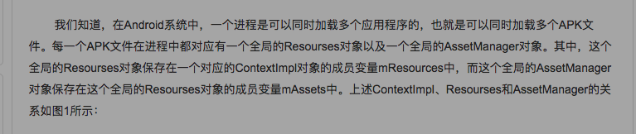
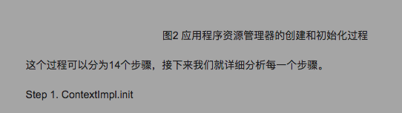
研究过程及方法
We are pursuing the best!

Slide 14
4
研究结论
老罗http://blog.csdn.net/Luoshengyang/article/details/8791064

Slide 15
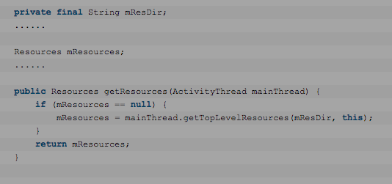
研究结论
We are pursuing the best!
单击此处添加标题
请输入您的内容请输入您的内容
请输入您的内容请输入您的内容
Step 02

Slide 16
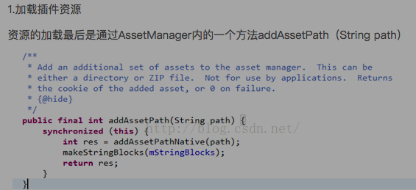
研究结论
We are pursuing the best!

Slide 17
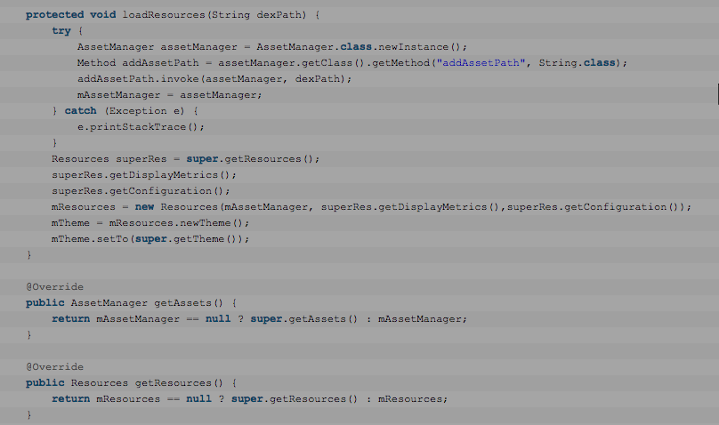
研究结论
We are pursuing the best!
单击此处添加标题
请输入您的内容请输入您的内容
请输入您的内容请输入您的内容
单击此处添加标题
请输入您的内容请输入您的内容
请输入您的内容请输入您的内容
单击此处添加标题
请输入您的内容请输入您的内容
请输入您的内容请输入您的内容
单击此处添加标题
请输入您的内容请输入您的内容
请输入您的内容请输入您的内容

Slide 18
感谢您的聆听
年轻人就要老老实实啃源码

